Slide 1

Я досліджую світ
Сьогодні
Урок
№55
Як берегти і зміцнювати серце

Slide 2
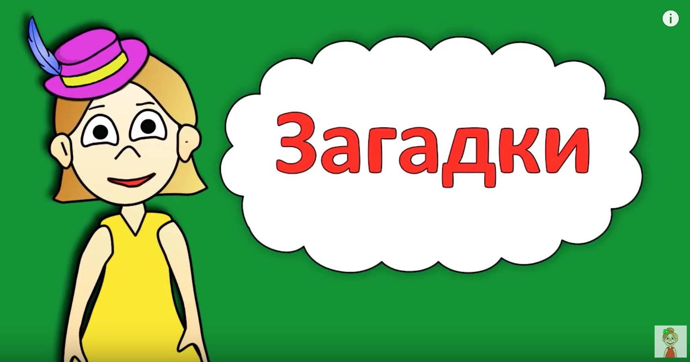
Сьогодні
21.01.2022
Загадка
Від тоненьких капілярів,
Від судин: артерій, вен –
В організмі кров гуляє
По окремій із систем.
Ловить кисень від легень
І до серця віддає, СО2 збере окремо
Та відводить, де він є.
Відгадати дуже просто:
Ця система ….
кровоносна

Slide 3
Сьогодні
21.01.2022
Асоціативний кущ
Приносить усім клітинам кисень
Виводить з клітин вуглекислий газ
Кров
Приносить усім клітинам поживні речовини
Підтримує температуру тіла
Містить спеціальні клітини та білки

Slide 4
Сьогодні
21.01.2022
Пригадайте
Які органи утворюють кровоносну систему?
Серце та кровоносні судини
Які кровоносні судини є у людини?
Вени, артерії та капіляри
Для чого нам потрібне серце?
Серце перекачує кров по всьому організму

Slide 5
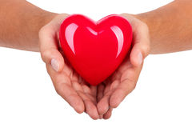
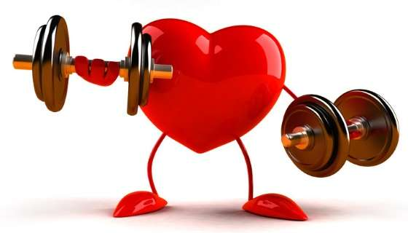
Сьогодні
21.01.2022
Поміркуйте
Чи потрібно берегти та зміцнювати своє серце?

Slide 6

Сьогодні
21.01.2022
Як зміцнювати серце?
Берегти серце не означає, що його потрібно менше навантажувати.
Для того, щоб мати міцне і здорове серце, його треба тренувати, розвивати.
Підручник.
Сторінка
25

Slide 7
Сьогодні
21.01.2022
Як зміцнювати серце?
Цьому сприяють фізичні навантаження і прогулянки на свіжому повітрі. Корисними є рухливі ігри.
Пам'ятайте, не можна бігати і працювати до знемоги, шкідливо курити і вживати алкоголь!
Підручник.
Сторінка
25

Slide 8

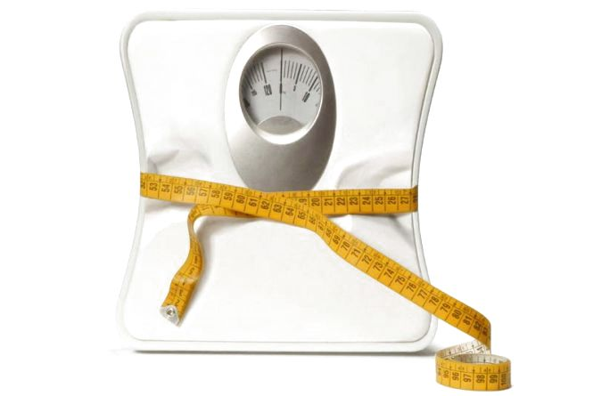
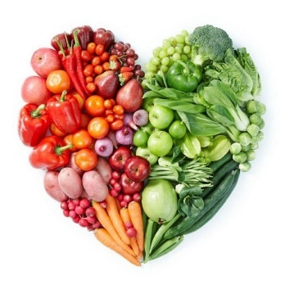

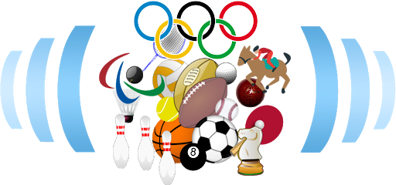
Сьогодні
21.01.2022
Запишіть поради: що потрібно робити, щоб серце було здоровим і міцним
Відмовтеся від поганих звичок
Стежте за масою свого тіла
Не переїдайте, харчуйтеся правильно: вживайте продукти, багаті на вітамін С
Рухайтеся, щоб зміцнити серце
Займайтеся спортом

Slide 9
Сьогодні
21.01.2022
Хвилинка-цікавинка
Колібрі — найменші птахи на Землі. Вони більше схожі на бабок, ніж на представника пернатих.
Серце колібрі по відношенню до тіла - найбільше серед усіх живих істот на Землі. Воно займає до третини об'єму їх крихітного тіла.
Серце колібрі б'ється з шаленою швидкістю, від 500 ударів за хвилину в стані спокою та до 1200 під час польоту.

Slide 10
Сьогодні
21.01.2022
Перевір себе
1. Де в організмі розміщене серце?
а) у центрі грудної клітки, трішки зміщене праворуч
б) з правої сторони грудної клітки
в) з лівої сторони грудної клітки
г) у центрі грудної клітки, трішки зміщене ліворуч

Slide 11
Сьогодні
21.01.2022
Перевір себе
2. Познач всі правдиві твердження.
а) кров «бореться» з хвороботворними бактеріями
б) кров рухається завдяки роботі серця
в) серце не має м'язів

Slide 12
Сьогодні
21.01.2022
Перевір себе
3. Великі кровоносні судини називаються:
а) артеріями і капілярами
б) капілярами та венами
в) артеріями та венами

Slide 13
Сьогодні
21.01.2022
Перевір себе
4. У якій частині кровоносної системи кров віддає кисень:
а) в артеріях
б) у капілярах
в) у венах

Slide 14
Сьогодні
21.01.2022
Перевір себе
5. У якому органі кров звільняється від вуглекислого газу:
а) у серці
б) в легенях
в) у судинах

Slide 15
Сьогодні
21.01.2022
Перевір себе
6. Як зміцнювати серце?
а) берегти його і давати менше навантажень
б) займатися спортом
в) гуляти на свіжому повітрі
г) їсти їжу, багату на жири та вуглеводи

Slide 16
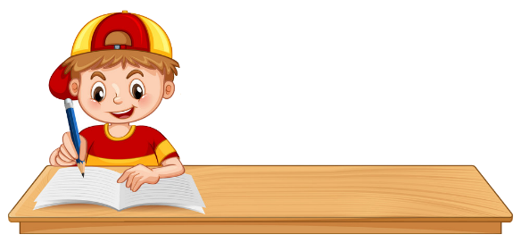
Сьогодні
21.01.2022
Робота в зошитах
Завдання 4
Запиши назву зображеного приладу. Який лікар найчастіше ним користується?
Цей прилад -
стетоскоп.
Ним користується лікар -
кардіолог.
Завдання 5
Прочитай поради, дотримання яких допоможе зберегти серце здоровим. Познач ті з них, яких ти дотримуєшся. Доповни своїми порадами.
Щодня не менше як 25-40 хвилин присвячувати різним видам фізичної активності (легкий біг, плавання, їзда на велосипеді).
Їсти здорову їжу.
Підтримувати здорову масу тіла.
Зошит.
Сторінка
9
Не курити.
Пийте достатню кількість води.
Достатньо відпочивайте. Діти повинні спати 9-12 годин на добу.

Slide 17
Сьогодні
21.01.2022
Робота в зошитах
Завдання 6
Розгадай кросворд.
5
а
р
т
4
е
с
Серцевий ритм людини
Лікар, який лікує хвороби серця.
Найтонші судини.
Орган, який переміщує кров в організмі.
Великі кровоносні судини.
р
е
2
3
к
а п і л я р и
а
ї
ц
р
е
д
і
о
Зошит.
Сторінка
10
1
п у л ь с
о
г

Slide 18
Сьогодні
21.01.2022
Висновок
Кровоносну систему утворюють органи кровообігу – судини і серце. Серце – це м'яз. Тому для нормальної роботи його потрібно постійно тренувати.

Slide 19
Сьогодні
21.01.2022
Чи знаєте ви, що…
За рік серце людини робить близько 35 мільйонів ударів.

Slide 20

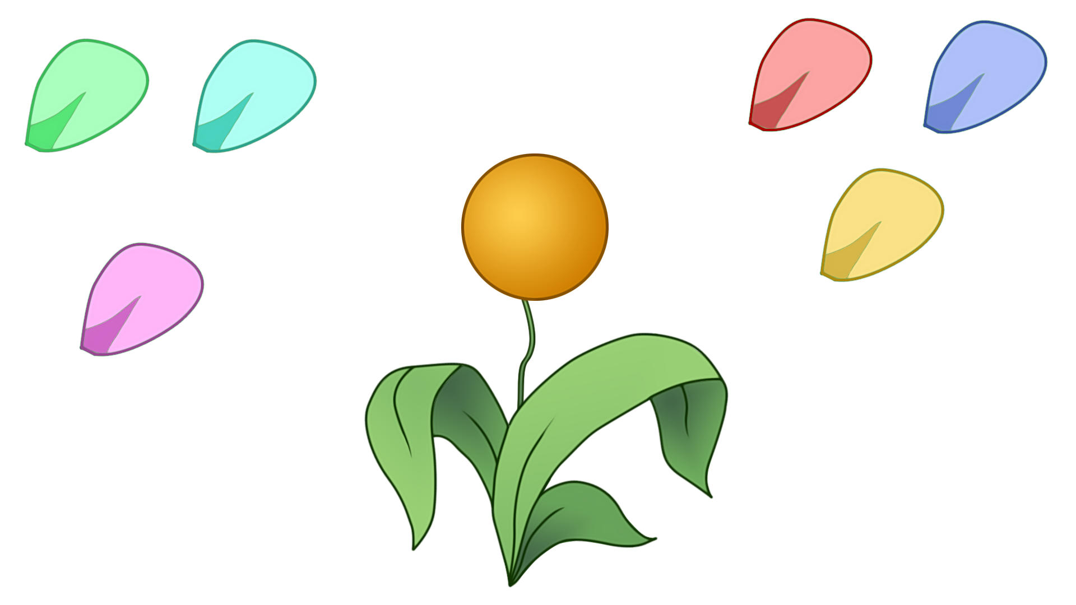
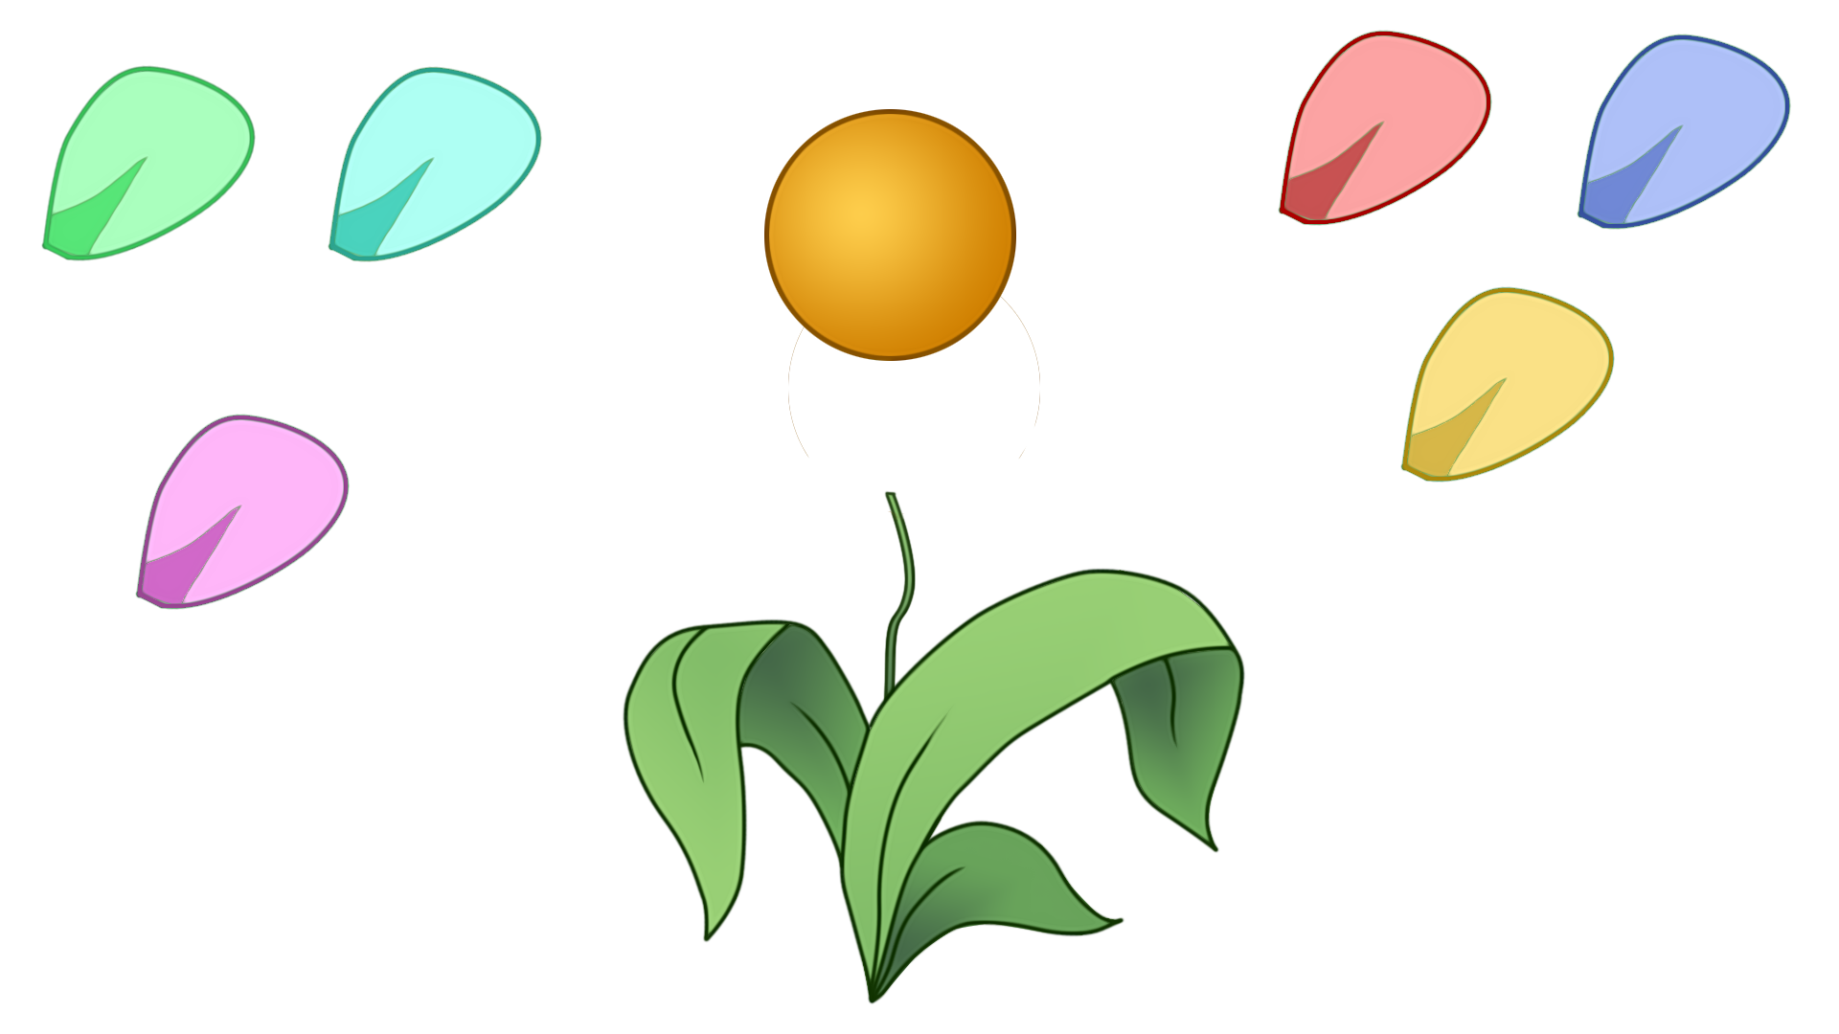
Сьогодні
Ромашка Блума
Просте питання. (Що?, Де?, Як?)
Що таке коло кровообігу?
Інтерпретуюче питання. (Чому?)
Чому ми повинні зміцнювати своє серце?
Практичне питання. (Як ми можемо …?)
Як правильно виміряти пульс?
Оціночне питання. (Порівняння)
Добре чи погано дотримуватися рухового режиму?
Творче питання. (З часткою «б»)
Які вправи ви робите, щоб зміцнювати своє серце?
Уточнююче питання. (Наскільки я зрозумів …)
Чи кожен повинен уміти надавати першу допомогу?

